Slide 1


第1课 窦娥冤

Slide 2
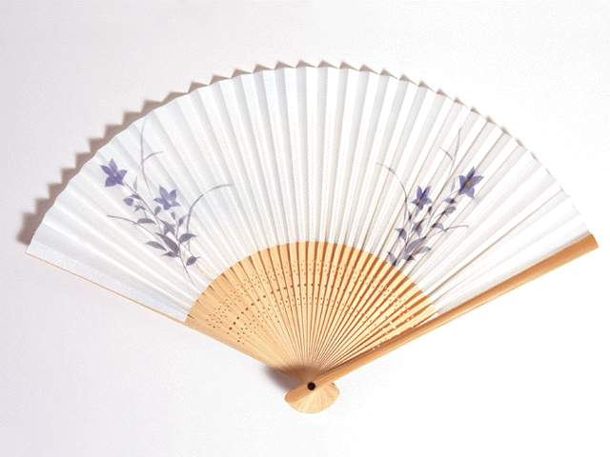
中国戏曲行当
生、旦、净、丑

Slide 3
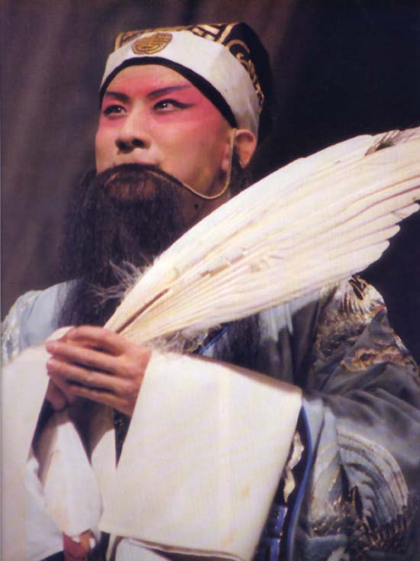
生行，扮演男性角色的一种行当，其中包括老生、小生（文小生、武小生）。

Slide 4
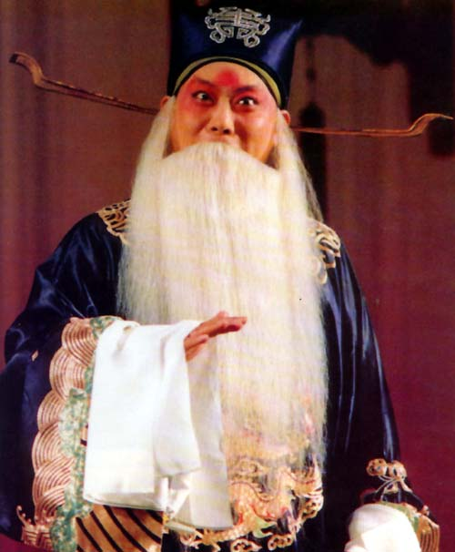
老生，中老年人物，因戴胡须，又称须生。

Slide 5
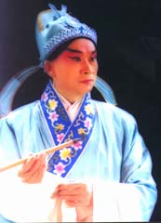
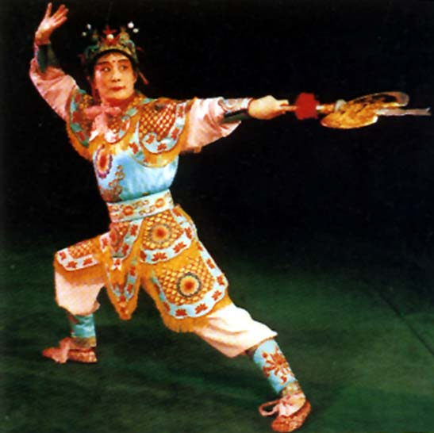
小生，青年人物，不挂胡须，分文小生、武小生。

Slide 6
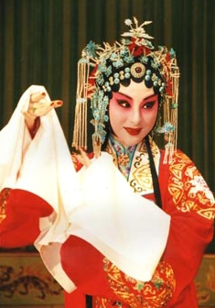
旦行，扮演女性角色的一种行当。可分为正旦、花旦、武旦、老旦、彩旦等。

Slide 7
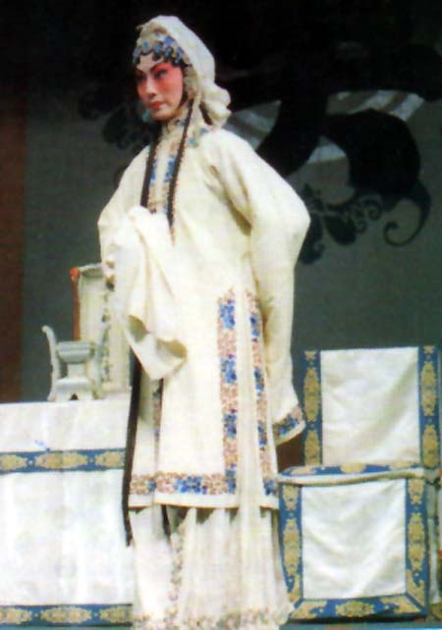
正旦，主要扮演娴静庄重的青年、中年妇女。因常穿青素褶子，故又名青衣。

Slide 8
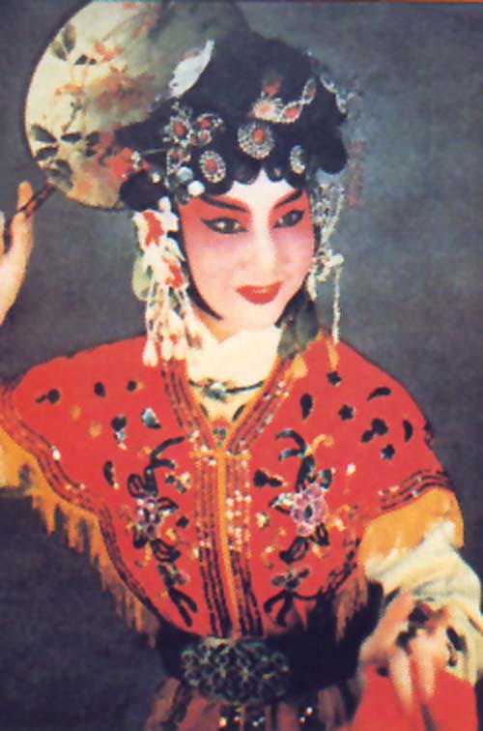
花旦,多扮演性格明快或活泼放荡的青年女性。表演常带喜剧色彩。

Slide 9
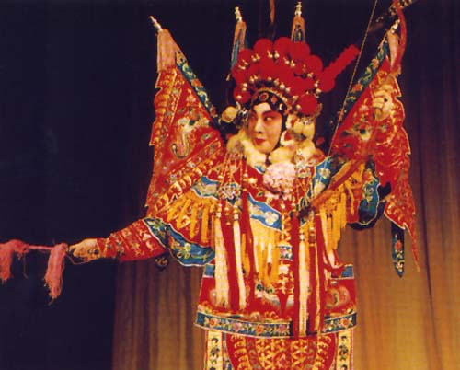
武旦，扮演擅长武艺的女性，按扮演人物的身份和技术特点，又分刀马旦和武旦两种类型。

Slide 10
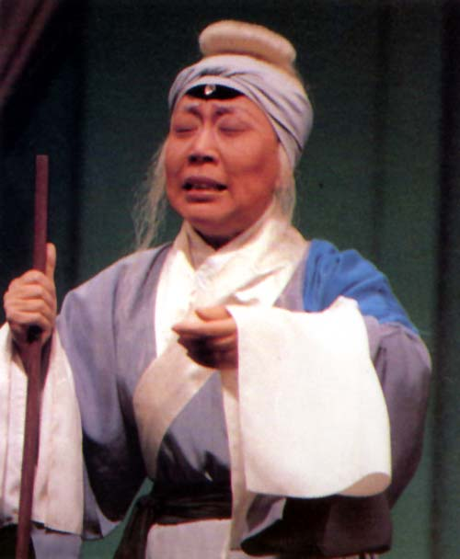
老旦，老年妇女。

Slide 11
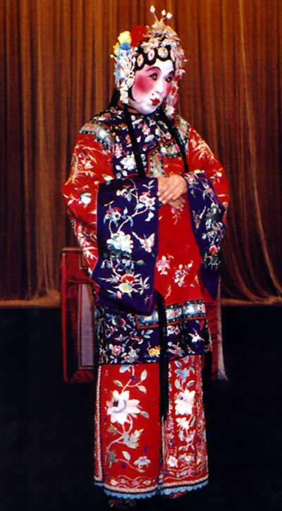
彩旦，又叫“丑旦”、“丑婆子”，扮演滑稽或奸刁的女性人物。表演富于喜剧、闹剧色彩，实属女丑，故常由丑行兼扮。

Slide 12
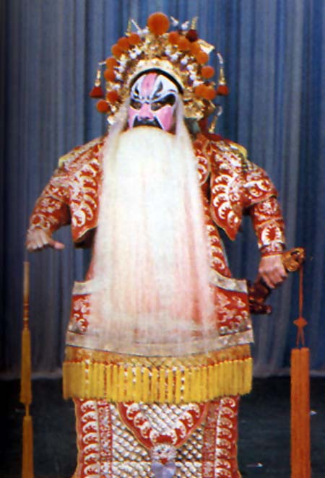
净行，俗称花脸，又叫花面，面部化装用脸谱，一般都是扮演性格、品质或相貌上有特异的男性角色。

Slide 13
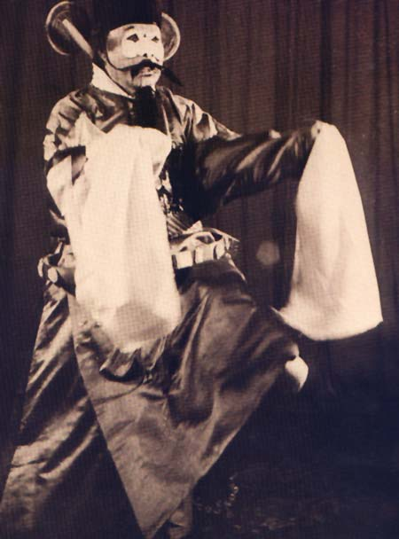
丑行,扮演喜剧角色，由于在鼻梁上抹一小块白粉，又叫小花脸、三花脸。包括文丑、武丑。

Slide 14
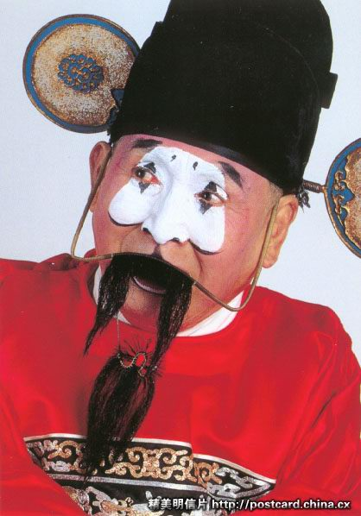
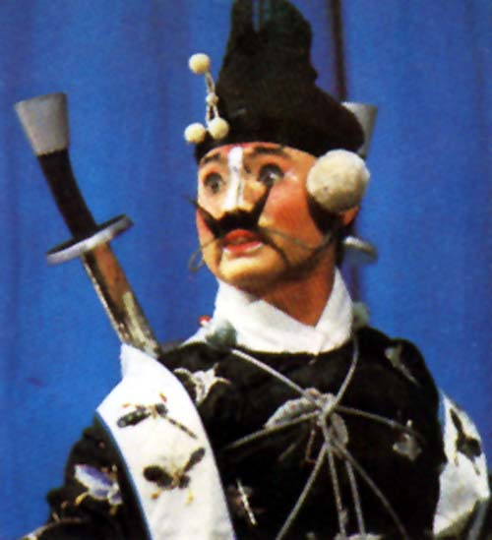
文丑，除武夫外各种丑脚均由文丑扮演。
武丑，扮演机警幽默、武艺高超的人物。

Slide 15
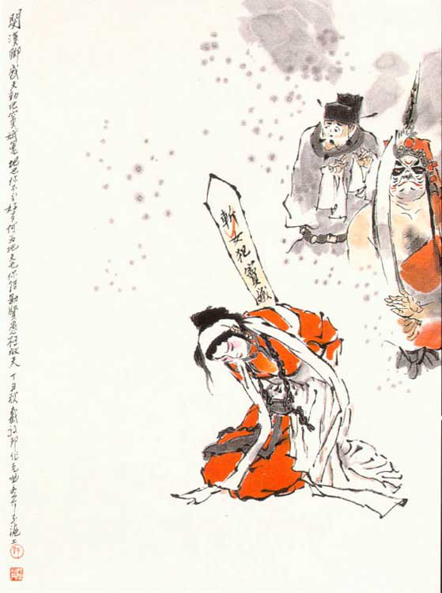
即列于世界大悲剧中，亦无愧色也。
——王国维
窦娥冤
窦娥冤
中国古典戏曲的典范
元曲四大悲剧之首
中国十大悲剧之一
关汉卿
关汉卿

Slide 16
中国古典戏曲概述
中国古典戏曲是中华民族文化的一个重要组成部分，她以富于艺术魅力的表演形式，为历代人民群众所喜闻乐见。而且在世界剧坛上也占有独特的位置，她与古希腊悲喜剧、印度梵剧并称为“世界三大古剧”。
中国古典戏曲在其漫长的发展过程中，曾先后出现了宋元南戏、元代杂剧、明清传奇、清代花部等四种基本形式。

Slide 17
中国四大名剧
《西厢记》－－王实甫
《牡丹亭》－－汤显祖
《桃花扇》－－孔尚任
《长生殿》－－洪 昇

Slide 18
元曲四大悲剧
《窦娥冤》－－关汉卿
《汉宫秋》－－马致远
《梧桐雨》－－白朴
《赵氏孤儿》－－纪君祥

Slide 19
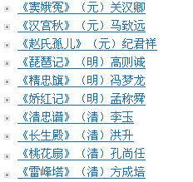
中国古典十大悲剧

Slide 20
元杂剧

Slide 21
元曲
小令：独立的只曲，相当于单调的词。如马致远的《天净沙·秋思》。
散曲
套数：即套曲，由同一宫调的至少两个曲牌联成的组曲。
元曲
我国元代兴起的一种将歌曲、宾白、舞蹈诸要素结合起来的戏曲形式，它有自身的的特点和较严格的体制 ，并形成了韵散结合的、结构完整的文学剧本。
杂剧

Slide 22
元曲四大家
关汉卿 代表作《窦娥冤》
马致远 代表作《汉宫秋》
白朴 代表作《墙头马上》
《梧桐雨》
郑光祖 代表作《倩女离魂》

Slide 23
元杂剧的体裁特点
结构——四折一楔子
杂剧通常由四折组成，分别是开端、发展、高潮和结局。之外可以加一到两个楔子。
剧本构成——曲词，宾白，科介
曲词：剧中人物的唱词
宾白：剧中人物的说白
科介：关于动作，表情和舞台效果的舞台指示。
对白、旁白
独白、带白
散白、韵白

Slide 24
音乐
元杂剧的体裁特点
在音乐上，杂剧的每折用同一宫调的若干曲牌组成套曲。楔子只能用一二支小令，不能用套曲。宫调，即调式，相当于现代音乐的C调D调等。曲牌，是曲调的名称，每个曲牌都属于一定的宫调，就好比词有词牌子。演出时一本四折都由正末或正旦独唱。（其他角色有白无唱），分别称为“末本”或“旦本”。

Slide 25
元杂剧的体裁特点
角色
扮演的角色有末、旦、净、杂等。元杂剧每本戏只有一个主角。
末：男角，男主角叫正末。
旦：女角，女主角叫正旦，还有贴旦、花旦、老旦、小旦等。
净：性情恶劣、举动粗野的人物，或反面角色。净的配角叫副净。
杂：孛（bó）老、卜儿、孤、徕儿、驾、洁郎、细酸、邦老 。

Slide 26
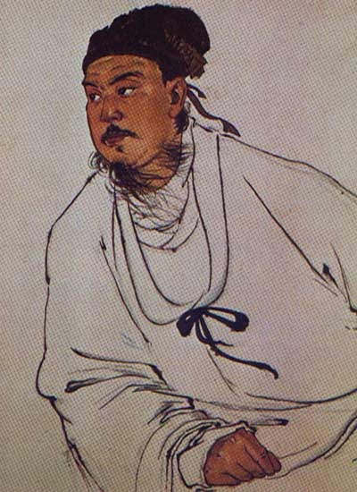
关汉卿：
字汉卿，号己斋叟，金末元初大都人，元代杂剧代表作家，“元曲四大家”之首，被称为是“中国的莎士比亚”。1956年，他的名字被列入世界文化名人之列。他精通音律，会吟诗，会吹箫、弹琴、歌唱、舞蹈，也会下棋射猎，多才多艺。关汉卿不满当时的社会现实，一生“不屑仕进”。他一生主要从事戏剧活动，不仅写剧本，而且登台演唱，借助元杂剧艺术来揭露现实黑暗，寄托自己的情感和愿望。

Slide 27
关汉卿：
关汉卿比英国戏剧大师莎士比亚早三个多世纪，共创作杂剧六十多种，现仅存十八种。流传较广的有《窦娥冤》《救风尘》《望江亭》《单刀会》《鲁斋郎》等。
“我是蒸不烂、煮不熟、炒不爆、响当当一粒铜豌豆.”关汉卿此语反映了他的个性。
关汉卿的戏剧语言不事雕琢镂饰，呈其自然朴实的本色，既富有生活气息，又具有强烈的艺术韵味，被称道为“字字本色”，尊为“本色派”之首。

Slide 28

【故事梗概】
窦娥七岁时,父亲为进京赶考需要盘缠, 同时借有蔡婆婆二十两银子（本息四十两）无法偿还,便把窦娥卖给蔡家做童养媳。不料窦娥丈夫早死,年纪轻轻就守了寡，她勤俭操家,奉养婆婆。蔡婆婆外出向赛卢医讨账,被骗荒郊野外害命,张驴儿和他父亲路过,救了她。张氏父子以此强迫要娶她婆媳俩。

Slide 29
张驴儿见窦娥不肯嫁他,便在窦娥为蔡婆婆所做羊肚儿汤里下毒药，想药死蔡婆婆来作要挟,不料竟药死了自己的父亲。张驴儿反咬一口,给窦娥安上用毒杀人的罪名,把她扭上公堂。昏庸的官吏,不问青红皂白,严刑拷打她。窦娥宁死不屈,被判处斩含冤曲死,其鬼魂托梦两淮提刑肃政廉访使父亲窦天章,最终平反了冤狱,惩治了仇人。

Slide 30
【整体把握】
楔 子：二人亮相，悲剧开始； 窦父赶考，留下孤女。
第一折：婆婆遭劫，二张搭救； 父子逼婚，窦娥争理。
第二折：驴儿下药，误杀己父；窦娥蒙冤，被判斩刑。
第三折：窦娥怨恨，指斥天地；三大誓愿，昭示清白。

Slide 31

【窦娥形象大家谈】

Slide 32

窦娥是一个饱受封建压迫与摧残富于抗争精神的古代劳动妇女的形象。她善良美丽、勤劳孝顺，同时又刚毅顽强，敢于与恶势力拼斗到底。她生活于昏聩腐败的封建吏治下，注定要走向悲剧的结局。窦娥悲剧的性格、壮美的形象，具有深刻的社会意义和强烈的感染力量。

Slide 33
【问题探究】
剧作家为什么要在
这折戏的结尾安排“三大 奇愿”这样的情节呢？从浪漫主义与现实精神的结合上赏析本折中窦娥三誓愿唱词。
提示：她的三桩誓愿与第1层对天地的指责是什么关系呢？是否矛盾呢？

Slide 34
【誓愿手法大家谈】
第一个誓愿是血溅白练：她希望刑场上的人们能立刻了解她的冤屈；
第二个誓愿是六月飞雪：她希望自己的冤屈会在上天得到反应；
第三个誓愿是亢旱三年；她不仅希望个人的冤屈得到申张，而且希望上天能够惩治邪恶。

Slide 35
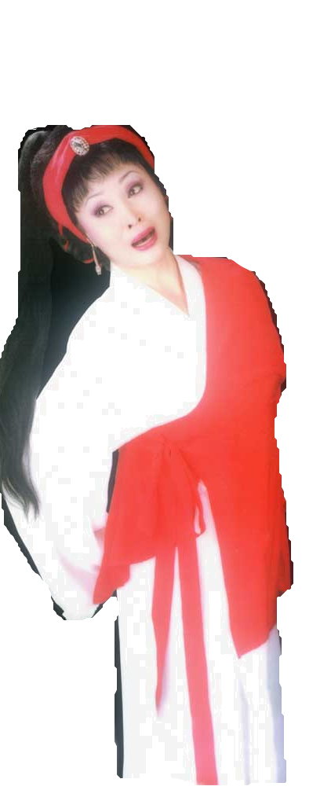
【典故作用大家谈】
清白如玉，天理昭昭；
含冤就死，心存不甘；
冤情感天，冤狱重现；
孝行天鉴，人神共愤。
苌弘化碧：
望帝啼鹃：
六月飞霜：
东海孝妇：

Slide 36
典故
（1）“苌弘化碧”出自《庄子·外物》：人主莫不欲其臣之忠，而忠未必信，故伍员沉于江，苌弘死于蜀，藏其血三年，化而为碧。
伍员（yún），伍子胥
（2）“六月飞雪”出自《太平御览》：邹衍事燕惠王尽忠，左右谮之王，王系之狱。仰天哭，夏五月为之下霜。
谮[zèn]诬陷、重伤

Slide 37
【三桩誓愿】
在现实生活中，这三桩誓愿能实现吗？
显而易见是不能的，可作者为什么要这样写呢？
1、通过浪漫主义手法，借助想象和夸张，来表达美好的愿望，是传统文学的习惯。
2、它着力表现主人公至死不屈的斗争精神，这种精神甚至产生了感动天地的力量。
3、三桩奇愿违背常理，但合乎人情，充分体现了人民伸张人间正义，杀尽贪官污吏，洗雪冤屈的良好意志与愿望。
在第四折里，作者又用了同样的手法安排窦娥的鬼魂出现向已任“两淮提刑肃政廉访使”的父亲窦天章伸冤，最后终于真相大白、沉冤得雪，张驴儿和赛卢医得到应有的惩处，张驴儿被砍头，赛卢医被流放。

Slide 38
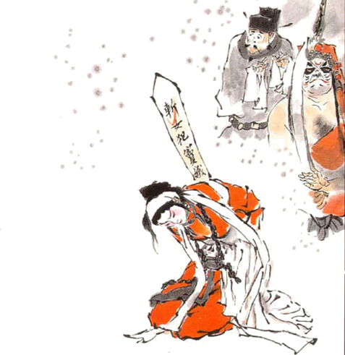
【问题探究】
《端正好》《滚绣球》分别表达了怎样的思想感情？
《端正好》表现了窦娥满腹冤屈与怨恨。
《滚绣球》既表达了对天地不公的不满，又表现了主人公的反抗精神。

Slide 39
窦娥是被昏官屈判死罪的，她为何在《滚绣球》一曲中指责天地鬼神？
窦娥受神权思想影响，开始也相信“青天大老爷”能主持正义，赏善罚恶。在残酷的现实面前，她觉醒过来了，她猛烈地指责天地鬼神不分清浊，混淆是非，致使恶人横行，良善衔冤。窦娥对神权的大胆谴责，实质上是对封建统治的强烈控诉和根本否定。她那似岩浆迸射如山洪决堤般的愤激之词，反映了女主人公的觉醒意识和反抗精神，也折射出当时广大人民的反抗精神。

Slide 40
【唱词选读】
《滚绣球》用了什么修辞手法？
呼告、对比、对偶、反问、反复。

Slide 41
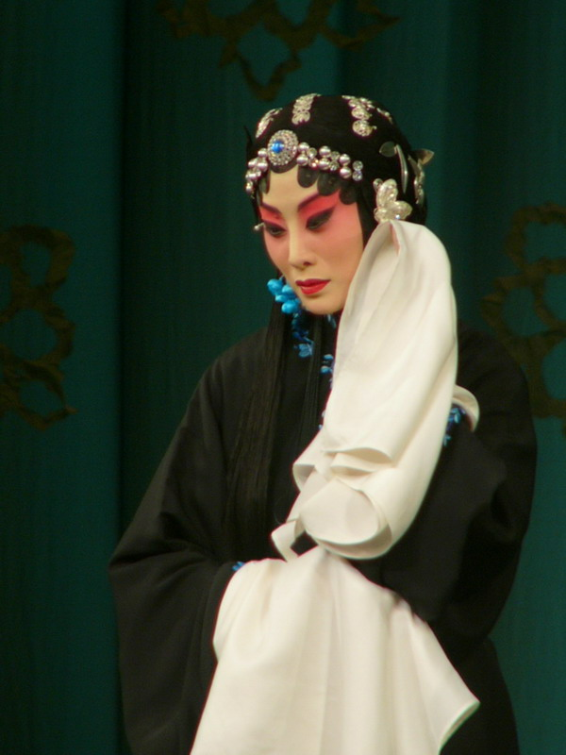
【关汉卿杂剧本色语言】
历来剧评家都以“本色”二字概括关汉卿戏曲语言特色，即说白和唱词朴实自然、生动形象，符合剧中人物的身份个性，能为展开剧情和刻画人物服务。节文中，人物语言时而高亢激越，紧张迫促，冤气冲天；时而哀婉凄惨，如泣如诉，真情低回；时而激荡如潮，汹涌
澎湃，悲风盘旋。三个场面的描写，语言质朴无华而富于韵味，深刻地展示了人物的内心世界。曲词不事雕琢，以感情真切为主导，浅显中见深邃。

Slide 42
【拓展思考】
善良而坚强的窦娥就这样无辜的被送上了刑场，这样的结局着实让人痛心惋惜愤恨，我相信在座的每一位都希望窦娥能幸福的生活着。
这样的心愿终于在明代人叶宪祖那儿得到实现，叶宪祖把《窦娥冤》改编成《金锁记》：

Slide 43
窦娥的丈夫并没有夭折，而是在赴京赶考途中，落水黄河，被龙王招为驸马。三年后又入京参加科举考试，一举状元及第。而窦娥也在行刑时，因天降大雪，提刑官惊骇，急令刀下留人，得以不死。最后窦天章平反冤狱，窦娥得以昭雪获释，与丈夫蔡昌宗舟中相遇，父女夫妻欢庆团圆。正是“翁做高官婿状元，夫妻母子重相会”。
请讨论一下：这样改好不好？为什么？

Slide 44


